Slide 1
矩形波信号を利用した
サブサンプリング位相比較器の検討
C-12-60
○上野 智大，岡田 健一，松澤 昭
東京工業大学大学院理工学研究科
電子物理工学専攻

Slide 2
発表内容
研究背景・目的
サブサンプリングPLL
- サブサンプリング位相比較器
20GHzPLLで利用する際の問題点
波形整形回路
シミュレーション結果
20GHzPLLとしての評価
まとめ

Slide 3
研究背景・目的
60GHz無線通信に20GHz周波数シンセサイザを利用
周波数，分周比Nが大きく，位相雑音が劣化
19dB（9倍）
帯域内位相雑音
（リファレンスクロック，Q値は等しいと仮定）
3
4
5
6
7
サブサンプリング手法で帯域内位相雑音を低減し， 60GHz帯通信でのキャリアリカバリを容易にする

Slide 4
研究背景・目的
60GHz無線通信に20GHz周波数シンセサイザを利用
周波数，分周比Nが大きく，位相雑音が劣化
帯域内位相雑音
（リファレンスクロック，Q値は等しいと仮定）
3
4
5
6
7
サブサンプリング手法で帯域内位相雑音を低減し， 60GHz帯通信でのキャリアリカバリを容易にする

Slide 5
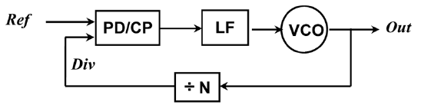
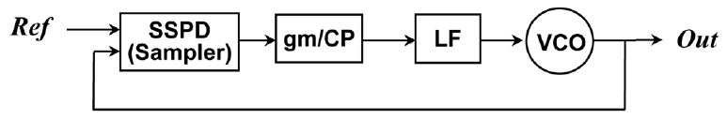

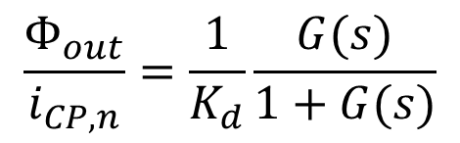
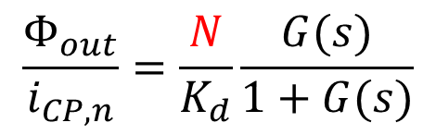
サブサンプリングPLL
通常のPLL
サブサンプリングPLL^{[1]}
$$\frac{Φ_{out}}{i_{CP,n}}=\frac{N}{K_{d}}\frac{G(s)}{1+G(s)}$$
$$\frac{Φ_{out}}{i_{CP,n}}=\frac{1}{K_{d}}\frac{G(s)}{1+G(s)}$$
（$G\left(s\right)$は一巡伝達関数，帯域内では$\frac{G(s)}{1+G(s)}≅1$）
PD/CPに起因する雑音に分周比Nが寄与しなくなる
[1] X.Gao, et al., JSSC 2009

Slide 6
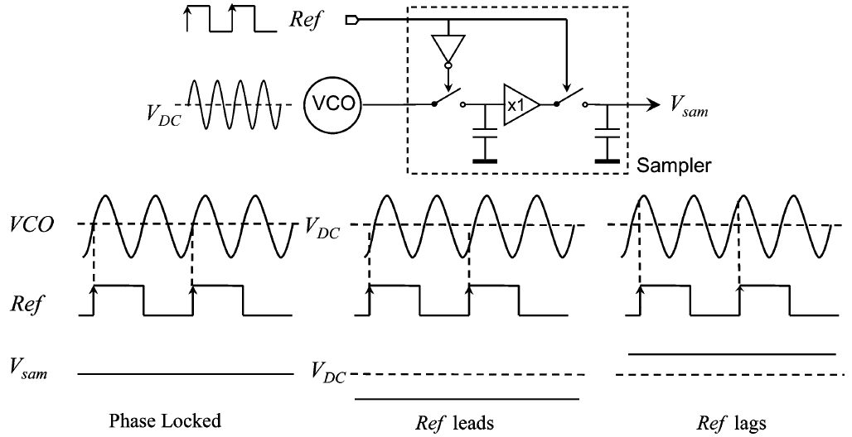
サブサンプリング位相比較器
VCO出力の正弦波を利用して，位相差を電位差に変換

Slide 7
20GHzPLLに適用する際の問題点
20GHz正弦波信号から直接の位相差検出が困難
→20分周後の1GHz信号を利用
デジタル分周器を介した矩形波信号
矩形波信号では位相差を電位差に変換できない

Slide 8
波形整形回路
矩形波信号を鈍らせ，位相差→電位差の変換を実現

Slide 9
位相比較器シミュレーション結果
電位差（=V_{sam_p} - V_{sam_n}）を後続のCPで利用
シミュレーションにより目的の特性を確認
ロック時は位相ロック地点近傍で動作

Slide 10
20GHzサブサンプリングPLLの構成
18MHz
LPF
SSPD
CP
21.6GHz
5
4
1.08GHz
リファレンスクロック18MHz，出力周波数21.6GHz
1.08GHz信号を位相差検出に利用
実際には周波数を指定するためのFLLも必要
（Frequency Lock Loop）

Slide 11
PLLシミュレーション結果
 | 従来のPLL | サブサンプリングPLL
位相雑音@1kHz offset [dBc/Hz] | -68.8 | -87.1
手法の適用により帯域内位相雑音が約18dB改善

Slide 12
まとめ
矩形波信号を利用したサブサンプリングPLLを構成するため，回路の追加により位相比較器を実現した。
リファレンスクロック18MHz，出力周波数21.6GHzのサブサンプリングPLLを構成し，従来構成と比べて18dB程度の改善を実現した。

Slide 13
Configuration in 2012.12 T.O.
36MHz ref.
40MHz ref.
20GHz
SSPD
CP1
LPF
2
Pulser
Core loop
PFD
with DZ
CP2
Frequency
lock loop
(54,55,56,57
58,59,60)
5
4
4.5
1 GHz signal is used since it is difficult to use 20 GHz signal.

Slide 14
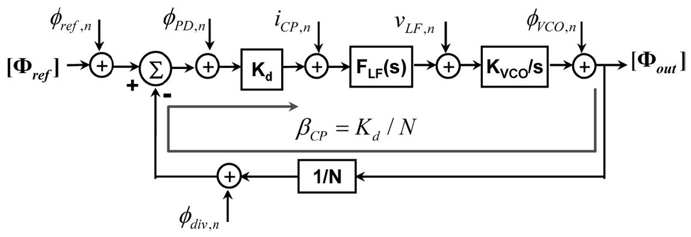


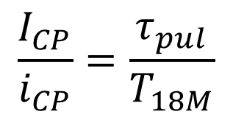
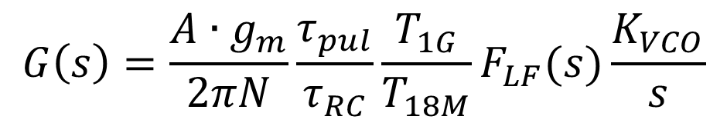
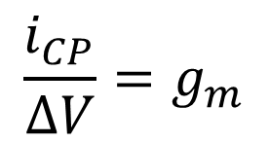

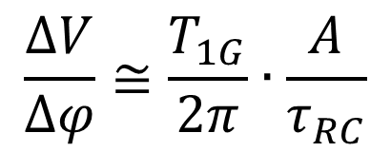

サブサンプリングPLLの伝達関数
$$∆V$$
$$i_{CP}$$
$$φ$$
SSPD
CP1
Pulser
$$I_{CP}$$
$$\frac{∆V}{∆φ}≅\frac{T_{1G}}{2π}∙\frac{A}{τ_{RC}}$$
$$\frac{i_{CP}}{∆V}=g_{m}$$
$$\frac{I_{CP}}{i_{CP}}=\frac{τ_{pul}}{T_{18M}}$$
×
×
一巡伝達関数は・・・
$$G\left(s\right)=\frac{A∙g_{m}}{2πN}\frac{τ_{pul}}{τ_{RC}}\frac{T_{1G}}{T_{18M}}F_{LF}(s)\frac{K_{VCO}}{s}$$

Slide 15
研究背景・目的
60GHz無線通信に20GHz周波数シンセサイザを利用
分周比Nが大きく，帯域内位相雑音が大きい
サブサンプリング手法を20GHzPLLに適用し，帯域内位相雑音を低減

